Slide 1
DEZAVANTAJLI GRUP OLARAK TURİZM ÇALIŞANLARI
YONCA TARİ
AKDENİZ ÜNİVERSİTESİ
ÇALIŞMAEKONOMİSİ VE ENDÜSTRİ İLİŞKİLERİ BÖLÜMÜ

Slide 2
Turizm
İnsanlar, sürekli yaşadıkları yerlerden geçici sürelerle ayrılarak başka ülke veya bölgelere gitmekte ve buralarda gezip-görme, dinlenme, eğlenme, öğrenme gibi psikolojik ve sosyo-kültürel ihtiyaçlarını karşılamaktadırlar. Ekonomik anlamda geniş etkiler doğuran ve turizm olarak isimlendirilen bu olay, günümüz uygarlığının temel bir özelliğini oluşturmaktadır(Uçkun, 2004:28). Turizm, Latince “tornus” kelimesinden kaynaklanmakta ve insanların bir eksen etrafında dönme hareketini ifade etmektedir. Buradan da İngilizce, Fransızca ve Almanca gibi yaygın dünya dillerine “tour” şeklinde geçmiştir ki insanların dairesel hareket içerisinde bazı görülmeye değer yerleri, iş veya eğlence amacıyla gezip geri dönmelerini ifade etmektedir (Ağaoğlu, 1991:24).
Turizm ile ilgili yapılan bir tanım şöyledir, “turizm genel olarak devamlı yaşanan yer dışında tüketici olarak tatil, dinlenme, eğlenme gibi ihtiyaçların giderilmesi amacıyla yapılan seyahat ve geçici konaklama hareketleridir”(Kozak vd., 1997:1). Diğer bir tanımda turizm “dinlence ya da iş amaçlı bir yerden yola çıkarak belli bir destinasyona yönelen insani faaliyettir” (Bayer, 1992:3) şeklinde tanımlanmaktadır. Çeşitli tanımları yapılan turizm faaliyetini gerçekleştiren kişiye ise turist denilmektedir.

Slide 3
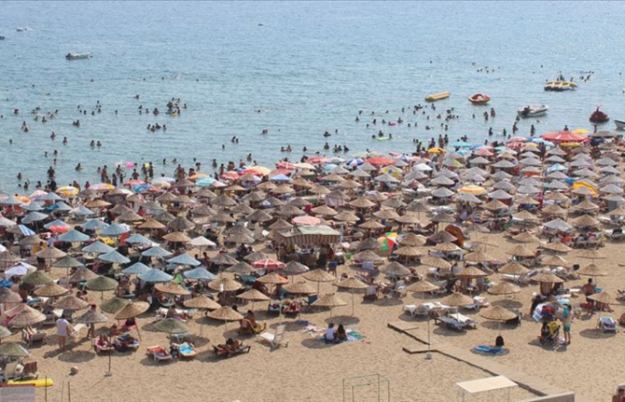

Slide 4
Bacasız Sanayi Nedir
Bacasız sanayi turizmi ifade etmektedir. Bacasız sanayi terimini ilk olarak Turgut Özal 1980'li yıllarda henüz turizm ülkemizde yeterince aktif halde değilken kullanmıştır. Bacasız sanayi dolaylamasının sebebi bu sektörde üretim yapılmamasına rağmen sanayi sektörü kadar para kazandırması fakat sanayideki gibi çevreye olumsuz etkilerinin olmamasıdır.Turizm, dünya ekonomisinde dördüncü büyük sektör olarak yer alır. Bu sektörde üretim yapılmamasına rağmen turizm ülke ekonomisine çok büyük katkı sağlar. Bacasız sanayi endüstrisi sayesinde ülkeye yüklü miktarda döviz girer, dış ticaret dengesi sağlanır, sosyal ilişkiler gelişir, farklı kültürler, dinler ve diller birbirini tanıma şansı bulur ve bu sayede hoşgörü ortamı oluşur.

Slide 5
Turizm sayesinde ülke dünyaya bir nevi reklamını yapar ve yeni istihdam alanları yaratılır. Bu nedenle ekonomik kalkınma stratejilerinde önemli kilit noktalardan birisidir. Meydana gelen turizm hareketlerinin sürekli olarak olumlu gelişme göstereceğini söylemek doğru değildir. Farklı mevsimlerde turist ilgisinin yoğunluğu değişiklik gösterebileceğinden mevsimlik iş gücü sorunları oluşur, tüketim amaçlı bazı malların yurtdışından ithali gerekir, dışarıdan gelen turistin alım gücünün yerli halka göre alım gücünün daha fazla olmasıyla enflasyon artma yönünde eğilim gösterebilir ve turistik bölgelerde doğal ve tarihi çevre yapısının tahrip edilmesi gibi bazı çevresel sorunlar gözlenebilir. Bunlara rağmen turizmin olumlu yönleri daha fazladır.

Slide 6
Turizm Sektöründe İstihdam Verileri
Turizmde istihdam Nisan ayı itibari ile, 838 bin kişi, Mayıs verileri ile 902 bin kişi.
Sosyal Güvenlik Kurumu (SGK) tarafından açıklanan 2013 yılı Nisan ayı verilerine göre; turizmle ilgili 5 ana faaliyet kolunda, sigortalı olarak çalışanların sayısı % 17 dolayında arttığını görmekteyiz. 2012 yılında 715 bin olan çalışan sayısı, bu yıl 838 bine yükselmiş olup. 2013 yılı değerlerine göre; turizmin ülke istihdamındaki payı % 6,2’den % 6,8’e çıkmıştır. Turizm şirketlerinin toplam kayıtlı şirket içindeki payı da % 6,8’den % 7,3’e yükselmiştir.
Ülke genelindeki sigortalı sayısındaki artışın % 16,2’si turizmden kaynaklanmıştır. Turizm bu performans ise ilk sırada yer alırken onu, % 12,4 ile bina inşaatı ve % 10,9 ile perakende ticaret izlemektedir.  Ülke istihdamındaki artışa; yiyecek-içecek sektörü % 9, konaklama sektörü de % 6 dolayında katkı yapmıştır.

Slide 7
Son bir yılda, en fazla sigortalının yer aldığı yiyecek içecek hizmetlerinde 394 bin olan çalışan sayısı 457 bine çıkmış. Aynı dönemde, 222 bin olan konaklama sektörü çalışanları sayısı da 257 bine çıktı. Geçmişe göre daha fazla şirketin kapsama alındığı havayolu taşımacılığında çalışanların sayısı da buna paralel olarak 6 bin 723’ten 18 bin 395 dolayına yükselmiştir.

Slide 8
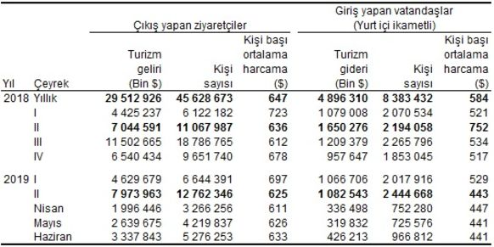

Slide 9
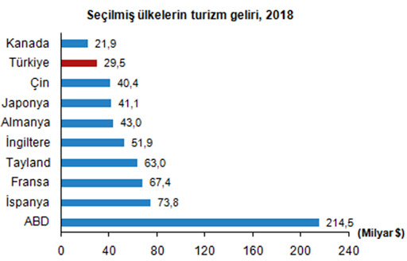

Slide 10
Turizmde sektöründe öncelikli riskler
Çalışma ve Sosyal Güvenlik Bakanlığına intikal eden ihbar ve şikâyet konuları ile bu sektöre yönelik olarak yapılan araştırmalarda ortaya konulan sorunlar birlikte değerlendirildiğinde;
• Çalışma sürelerinin uzunluğu
• Ara dinlenmelerinin ihlali
• Hafta tatili izni ihlali
• Ücret ödenmeden Ulusal Bayram ve genel tatil çalışması yaptırılması
• İzinsiz yabancı uyruklu işçi çalıştırılması
• Kayıt dışılık
öncelikli riskler olarak belirlenmiştir.

Slide 11
Haftalık Çalışma Süreleri
İşyerlerinde günlük çalışma sürelerinin çeşitlilik gösterdiği ve yoğunlukla 7,5 veya 8 saat şeklinde olduğu, işçilerin yaklaşık %50’lik bir bölümünün haftalık çalışma süresinin üzerinde çalıştığı, fazla çalışmanın özellikle mutfak ve servis bölümünde yoğun bir şekilde yapıldığı saptanmıştır.Anayasanın temel haklarından olan çalışanların sendikalılaşması yasal ve fiili engeller nedeniyle en düşük düzeyde seyrediyor.
Sendikalılaşmanın işkollarına göre dağılımında ise başını konaklama kesiminin çektiği turizm en alt sırada yer alıyor.Türkiye'de sendikalı çalışan ortalaması yüzde 10 iken bu oran turizmde yüzde 3.99 Başını otellerin çektiği turizm sektöründe toplam 740.496 kişi çalışıyor. bunlardan yalnız 29.554'ü sendikalı.
Turizmde 9 sendika var
Turizm sektöründe dokuz sendika faaliyet gösteriyor. Bunların içinde en çok üyeye sahip olan 14.345 kişi ile Türk-iş'e bağlı, kısa adı Toleyis olan Türkiye Otel, Lokanta,Dinlenme Yerleri İşçileri Sendikası. O'nu 8.048 üye ile daha önce Disk'e bağlı iken buradan ayrılarak AKP yanlısı olarak bilinen Hak-İş'e katılan, kısa adı Oleyis olan Türkiye Otel, Lokanta ve Eğlence Yerleri İşçileri Sendikası.

Slide 12
Askıya Alma
Turizm sezonu sona erince işveren işçisinin iş akdini sonlandırmıyor. Ama iş de, ücret de vermiyor. Ancak işsiz de sayılmıyor. İşte buna ''Askıda İşçi'' deniliyor.
İş sözleşmesi sezon sonunda askıya alınıp ertesi yıl işçi yeniden işe başlatılmışsa ihbar ve kıdem tazminatı hakkı doğuyor.
İşverenin peş peşe sezonluk sözleşme yapması halinde de tazminat hakkı ortaya çıkıyor.
İşveren sezon sonunda iş sözleşmesini askıya aldığı ya da iki sezon üst üste 7 ay çalıştırdığı işçiyi yeni sezonda işe almazsa ihbar ve kıdem tazminatı ödemek zorunda.
4/a statüsündeki çalışanlara ödenen kıdem tazminatı, çalışılan her yıl için bir aylık brüt asgari ücret üzerinden hesaplanıyor.
Yılda 7 ay üzerinden aynı işyerinde on yıl çalışan bir işçi, 70 ay (6 yıl 10 ay) çalışmış gibi kıdem tazminatı alabilir.
Yeni sezonda işe başlatılmadığında bu işçiye ayrıca giydirilmiş ücreti üzerinden 8 haftalık ihbar tazminatı ödenmesi gerekir.

Slide 13
Turizmde Denkleştirme Süresi
Anlaşma halinde haftalık 45 saatlik çalışma süresi, haftanın çalışılan günlerine günde 11 saati aşmamak koşuluyla farklı şekilde dağıtılabilir. Bu durumda, yoğunlaştırılmış iş haftası veya haftalarından sonra işçinin daha az sürelerle çalıştırılması suretiyle, toplam çalışma süresi, çalışması gereken toplam normal süreyi geçmeyecek şekilde denkleştirilir.
Turizm sektöründe ise denkleştirme süresi 4 ay olarak uygulanıyor. Toplu sözleşmeyle bu süre 6 aya kadar uzatılabilir.

Slide 14
Turizm Sektöründe İş Sağlığı ve İş Güvenliği
Turizm işletmelerinde meydana gelen artışla ve çalıştırma& rekabette meydana gelecek artış oranıyla birlikte, çalışanların, bu sektörde çeşitli risk faktörlerine maruz kaldığı görülmektedir. Bu sebeplerden dolayı turizm sektörü iş kazaları ve meslek hastalıkları açısından dikkate alınmalıdır.
Turizm sektöründe daha çok yaz ayları ve sezonluk dönemler gibi mevsimler olarak iş yükünün de arttığı dönemlerde çalışılmakta. Özellikle bu dönemlerde güvencesiz ve sigortasız işçi çalıştırılması, stajyer öğrencilerin yoğun bir şekilde amaç dışında çalıştırılmaları gibi faktörler sektörde iş çeşitliliğine sebep olmaktadır.
Bu sebeplerden dolayı turizm sektörü meslek hastalıkları ve iş kazası açısından dikkatle çalışılması gereken bir sektördür. Özellikle söylenilen dönemlerde ve o dönemlerdeki çalışanların genç ve bilinçsiz olmaları sebebiyle, bu sektörde iş kazalarının yaşanma ihtimali çok yüksektir. Her ne kadar iş sektöründe yaşanan meslek hastalıkları ve iş kazaları sanayi sektöründen az da olsa turizm sektörü bu konuda özel bir alan olarak kabul edilmektedir.

Slide 15
Turizm Sektöründe Meydana Gelen İş Kazaları
Güvensiz İş Koşulları: İş kazasının artışına sebep olan fiziksel çevre faktörleri ( Aydınlatma ve havalandırma, İş yeri düzeni, araç ve teçhizatın yanlış kullanımı vb.)
Güvensiz Davranışlar: Çalışmakta olan kişilerin, özellikle deneyimi olmayan personellerin herhangi bir kaza olasılığını arttırıcı bilinçli veya bilinçsiz davranışları fiziksel ve psikolojik özellikleri
Bununla beraber, personellerin özellikleri (eğitim, yaş vb.) psikolojik özellikleri (Endişe, tedirginlik vb.) çevresel faktörler, davranışlar üzerinde olumsuz etki yaratır ve kaza risklerini arttırır.

Slide 16
Kazaların Sebepleri
Nedeni Bulunamayan Kazalar %2
Güvensiz Koşullar %10
Güvensiz Davranışlar %88

Slide 17
Meydana Gelen İş Kazaları
Elektrik çarpmaları ve Yanık: Elektrik çarpmaları ve yanık, şok ve yanmalara sebep olabilir. Mutfak gibi yoğun çalışma alanlarında elektrik kablolarının ortadan geçmesi, çalışma alanında bulunan tesisatların standartlara uygun olmaması, güvenli olmayan prizlere fiş takılması, bilinçsiz bir şekilde tesisatla oynanması ve ıslak ellerle dokunulması gibi bilinçsiz yapılan eylemler elektrik çarpmalarına ve yanıklara yol açmaktadır.
Yanık, ışın, ısı, elektrik veya kimyasal maddelere maruz kalınması sonucunda deri ve deri altı dokularda meydana gelen yaralanmalarda bilinçsiz meydana gelen iş kazalarındandır.

Slide 18
Zehirlenmeler
Çeşitli kimyasal maddeler, özellikle temizlik personellerinin gerekli önlemleri almadan kimyasal maddelere maruz kalmaları sonucunda akciğerde ve ciltte çeşitli ve kalıcı hasarlara yol açabilir veya zehirlenmelere maruz kalınabilir.

Slide 19
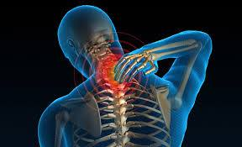
Meslek Hastalıkları
İskelet ve Kas Sistemi Hastalıkları
Sektörde en çok meydana gelen meslek hastalıkları iskelet ve kas sistemi ile ilgili hastalıklardır. Sırt kaslarının zarar görmesi ve zedelenmesi, bel kaymaları, boyun tutulması ve bilek burkulması çoğunlukla kapı görevlileri ve bavul taşıyan personellerin başına sıkça gelmektedir. Kas-İskelet yaralanmaları çoğunlukla düşme ve kayma sonucunda veya ağır yük kaldırmaktan meydana gelir. Özellikle yoğun sezonluk dönemlerde otellere meydana gelen yoğunluk ve bavulların hızlıca taşınma gereksinimi bu tür kazaların olabilirlik riskini arttırmaktadır.

Slide 20
Çözüm Yolları ve Alınabilecek Önlemler
Sigortasız ve güvencesiz çalışma engellenmelidir.
Tüm personeller işe alınmadan önce mutlaka sağlık kontrolünden geçirilmeli ve kontroller belirli aralıklarla yapılmalıdır.
Personeller için uygun dinlenme ve yemek yeme alanları sağlanmalıdır.
Personellere ait soyunma odaları, tuvalet ve duş imkanları sağlanmalı ve el yıkama vb. Genel temizlik kontrolleri sık sık kontrol edilmelidir.

